Slide 1




New Wing Level 1 ROOM 3
Multipurpose
Room
&

Slide 2
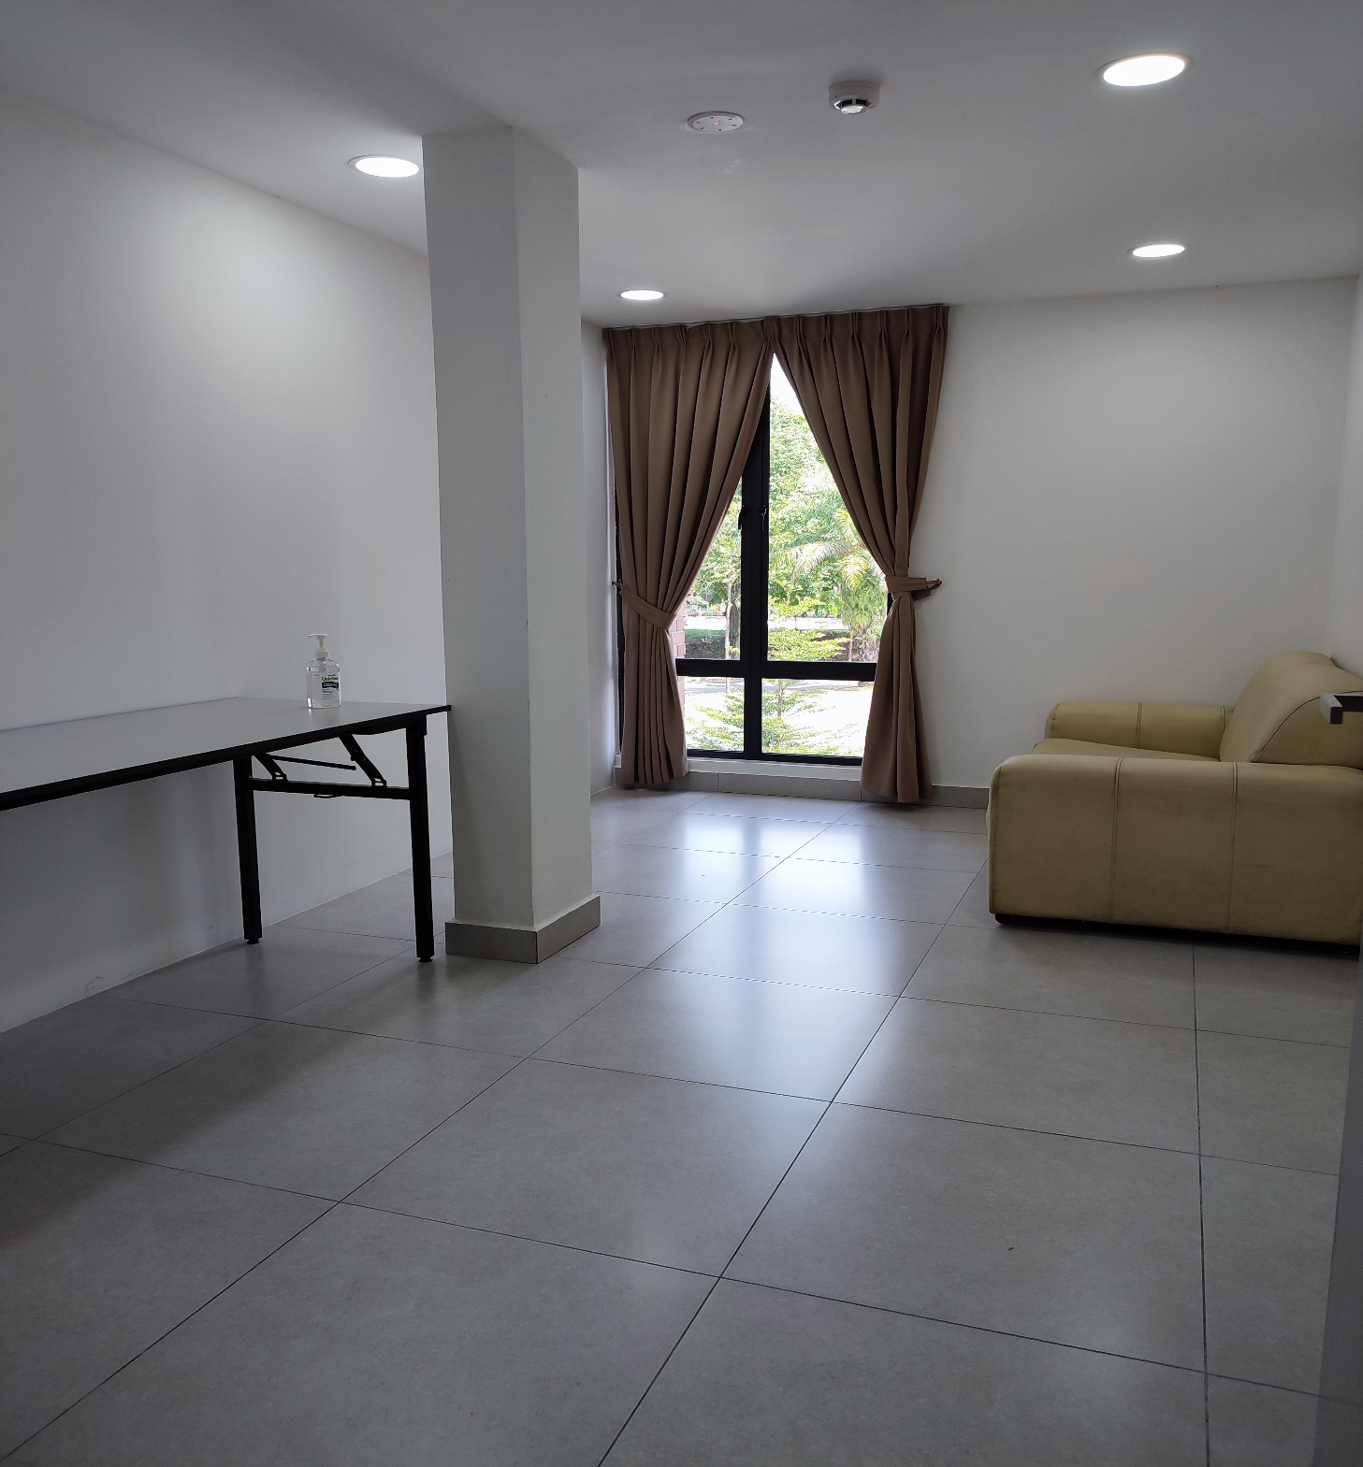
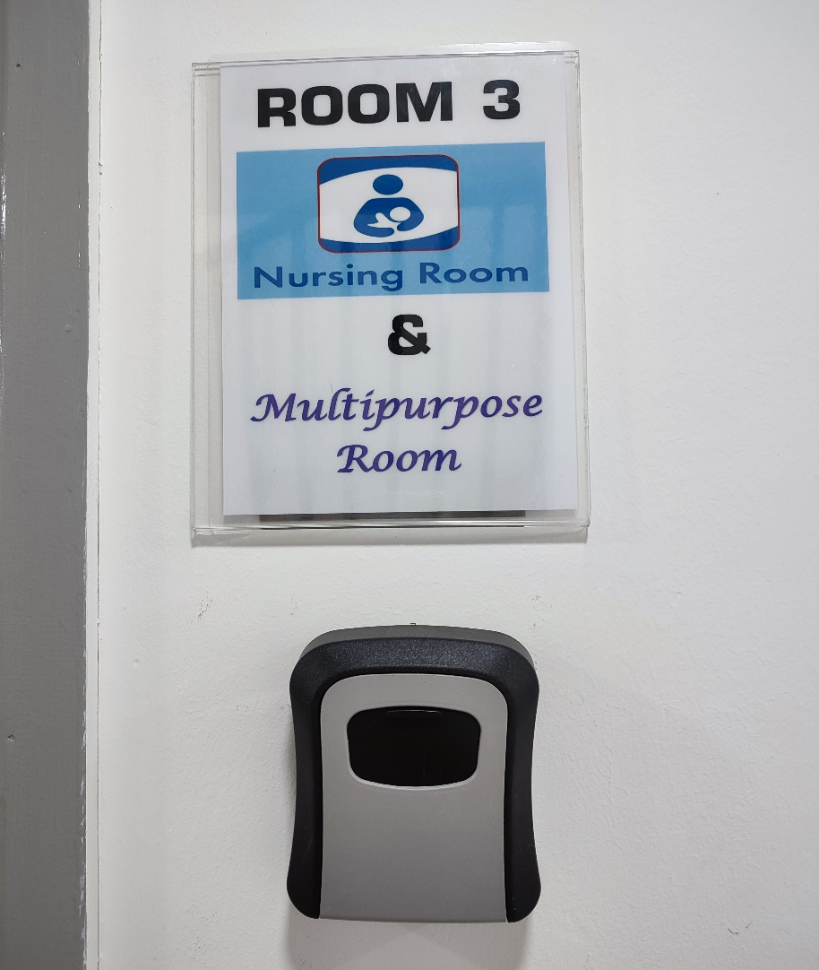
哺乳室 & 多用途室

